Slide 1
ECCAIRS 2.0
BŁĘDY I BRAKI
W ZGŁOSZENIACH
20.03.2023

Slide 2
ECCAIRS 2.0
BŁĘDY I BRAKI W ZGŁOSZENIACH
AERODROME (Location indicator) – należy wypełniać sekcję, jeśli zdarzenie miało miejsce na lotnisku, nie używać wyłącznie nazwy państwa, tylko kodu ICAO danego lotniska
np. nie Polska, tylko EPWA
AIRCRAFT (Manufacturer/model) – należy rozwinąć to pole o bardziej szczegółowy opis, nie dawać sam BOEING, tylko uściślić jaki model samolotu
np. nie BOEING, tylko BOEING > 737 > 800
20.03.2023
URZĄD LOTNICTWA CYWILNEGO
02

Slide 3
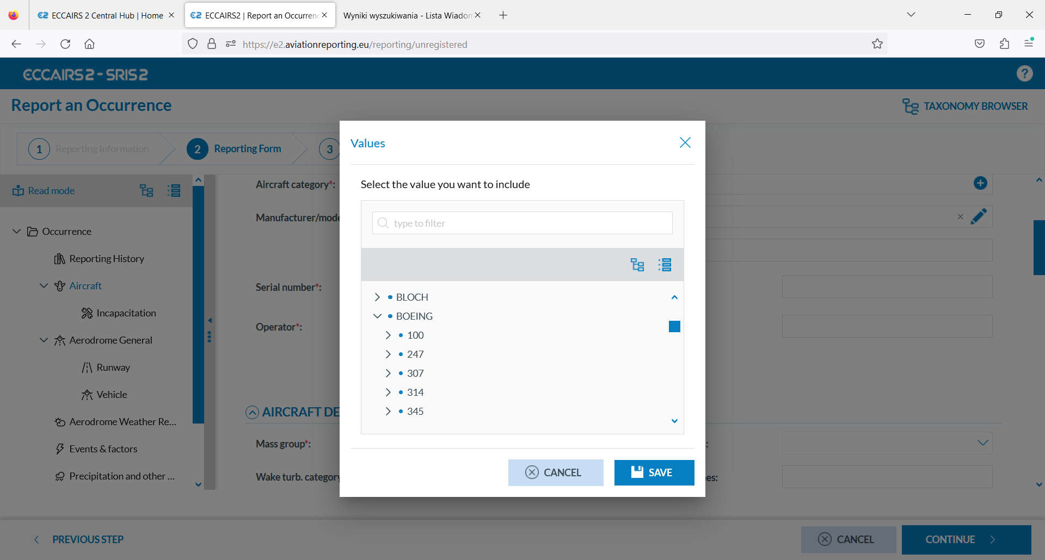
ECCAIRS 2.0
BŁĘDY I BRAKI W ZGŁOSZENIACH
1.01.2023
URZĄD LOTNICTWA CYWILNEGO
03

Slide 4
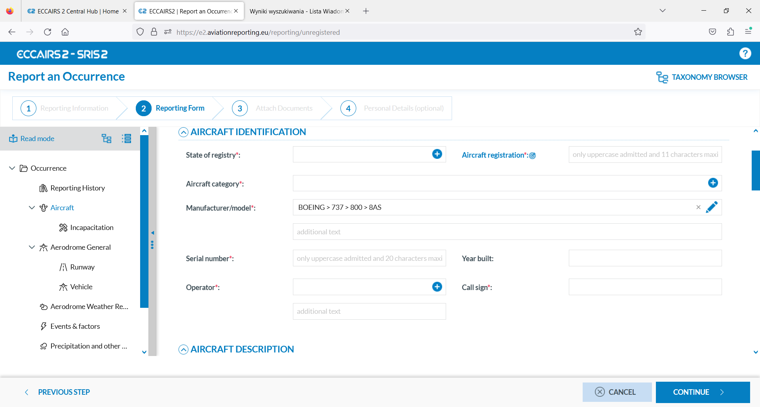
ECCAIRS 2.0
BŁĘDY I BRAKI W ZGŁOSZENIACH
20.03.2023
URZĄD LOTNICTWA CYWILNEGO
04

Slide 5
ECCAIRS 2.0
BŁĘDY I BRAKI W ZGŁOSZENIACH
STATE OF REGISTRY – nie zapominajmy o uzupełnieniu, gdyż pole jest obowiązkowe!
AIRCRAFT REGISTRATION – np. SP-ABC a nie SPABC
AIRCRAFT CATEGORY – nie zapominajmy o uzupełnieniu, gdyż pole jest obowiązkowe, poza tym rozwijamy pole bardziej szczegółowo klikając na ikonę >
20.03.2023
URZĄD LOTNICTWA CYWILNEGO
05

Slide 6
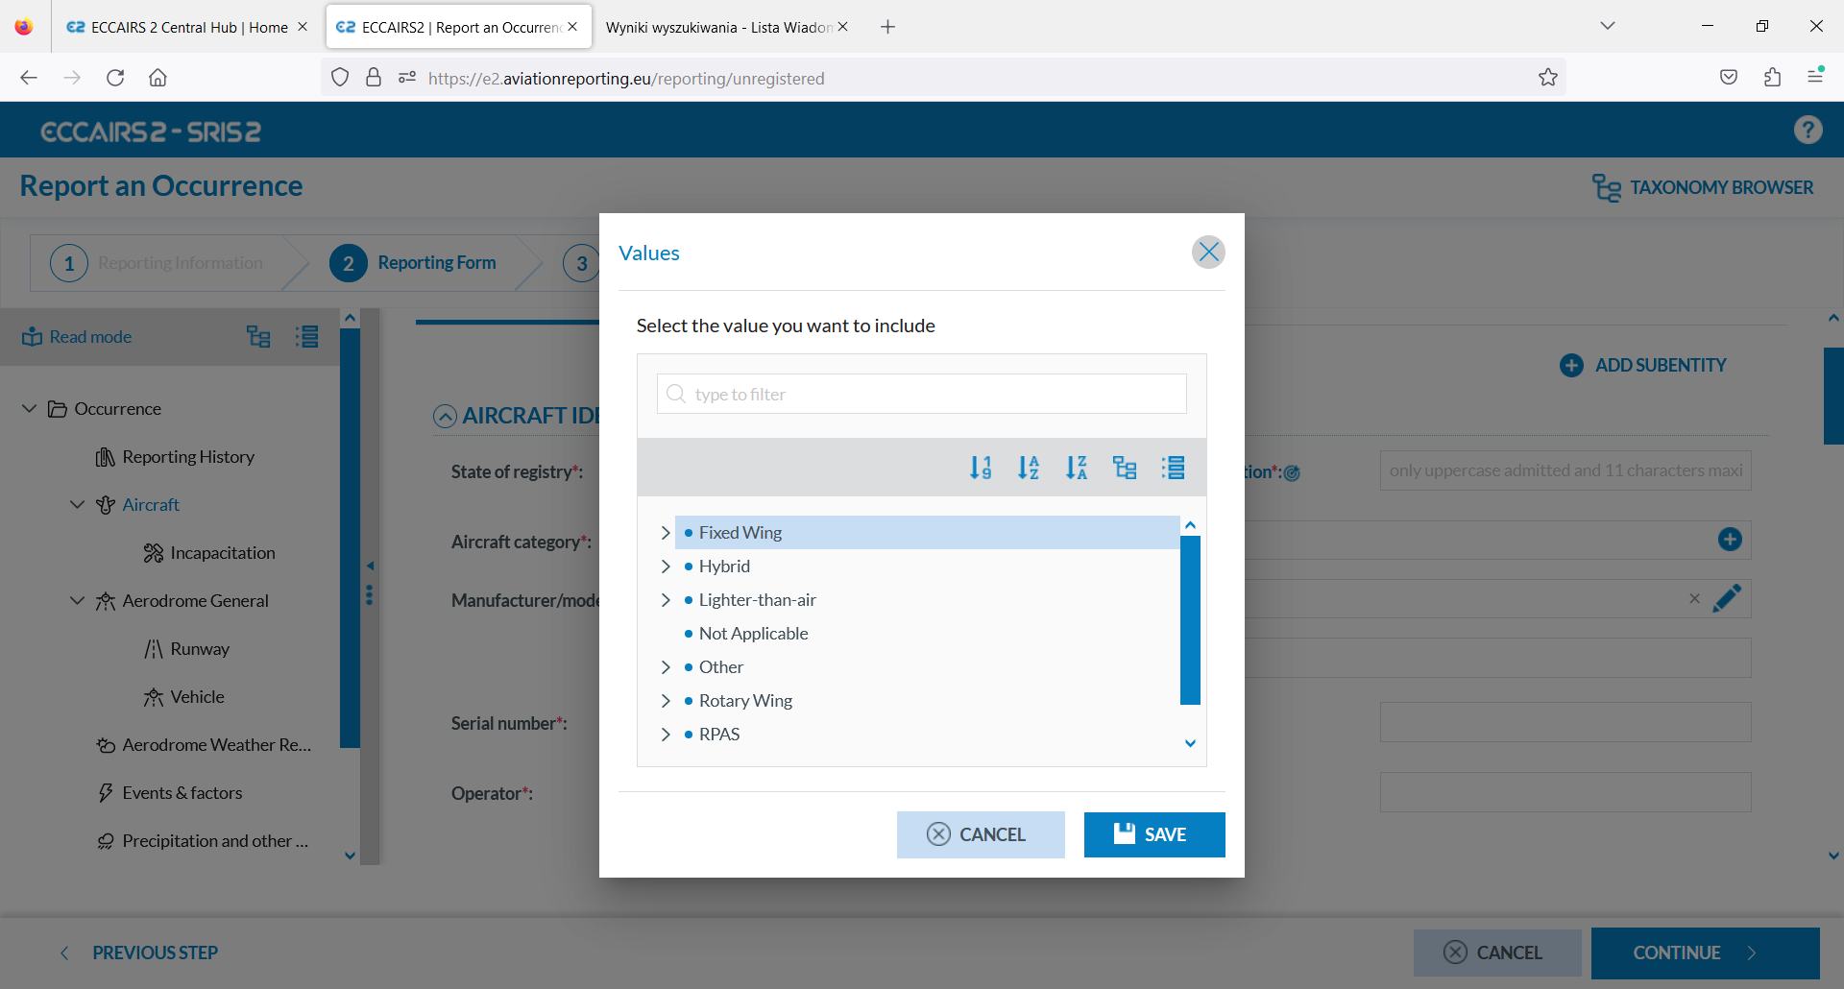
ECCAIRS 2.0
BŁĘDY I BRAKI W ZGŁOSZENIACH
1.01.2023
URZĄD LOTNICTWA CYWILNEGO
06

Slide 7
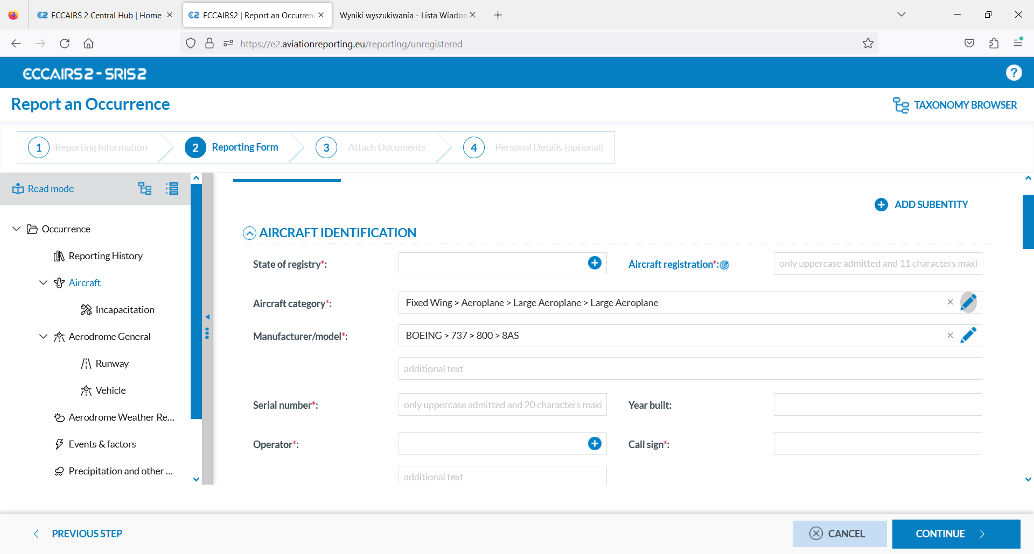
ECCAIRS 2.0
BŁĘDY I BRAKI W ZGŁOSZENIACH
1.01.2023
URZĄD LOTNICTWA CYWILNEGO
07

Slide 8
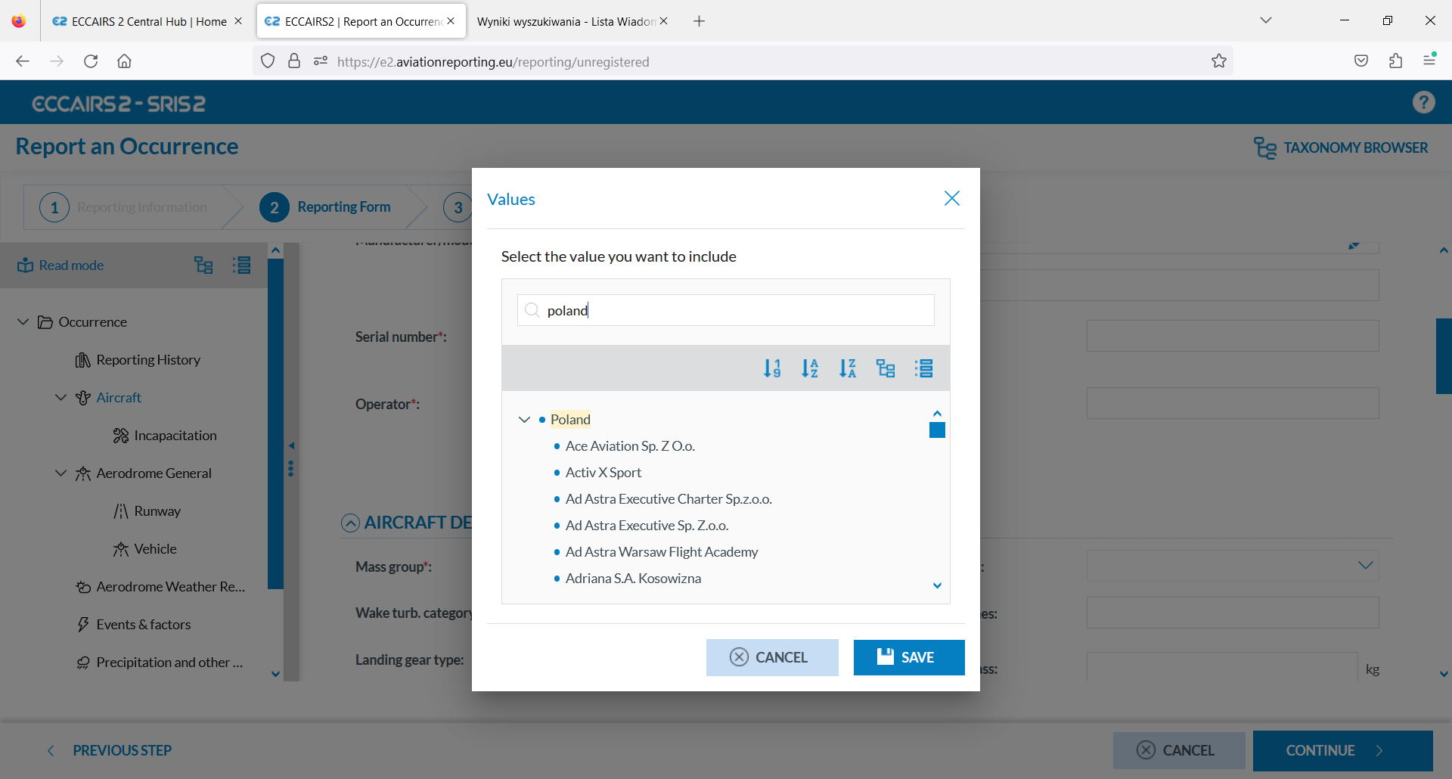
ECCAIRS 2.0
BŁĘDY I BRAKI W ZGŁOSZENIACH
OPERATOR – pole wypełniamy z rozwijanej listy klikając na ikonę >, nie zostawiamy samego określenia „POLAND”
20.03.2023
URZĄD LOTNICTWA CYWILNEGO
08

Slide 9
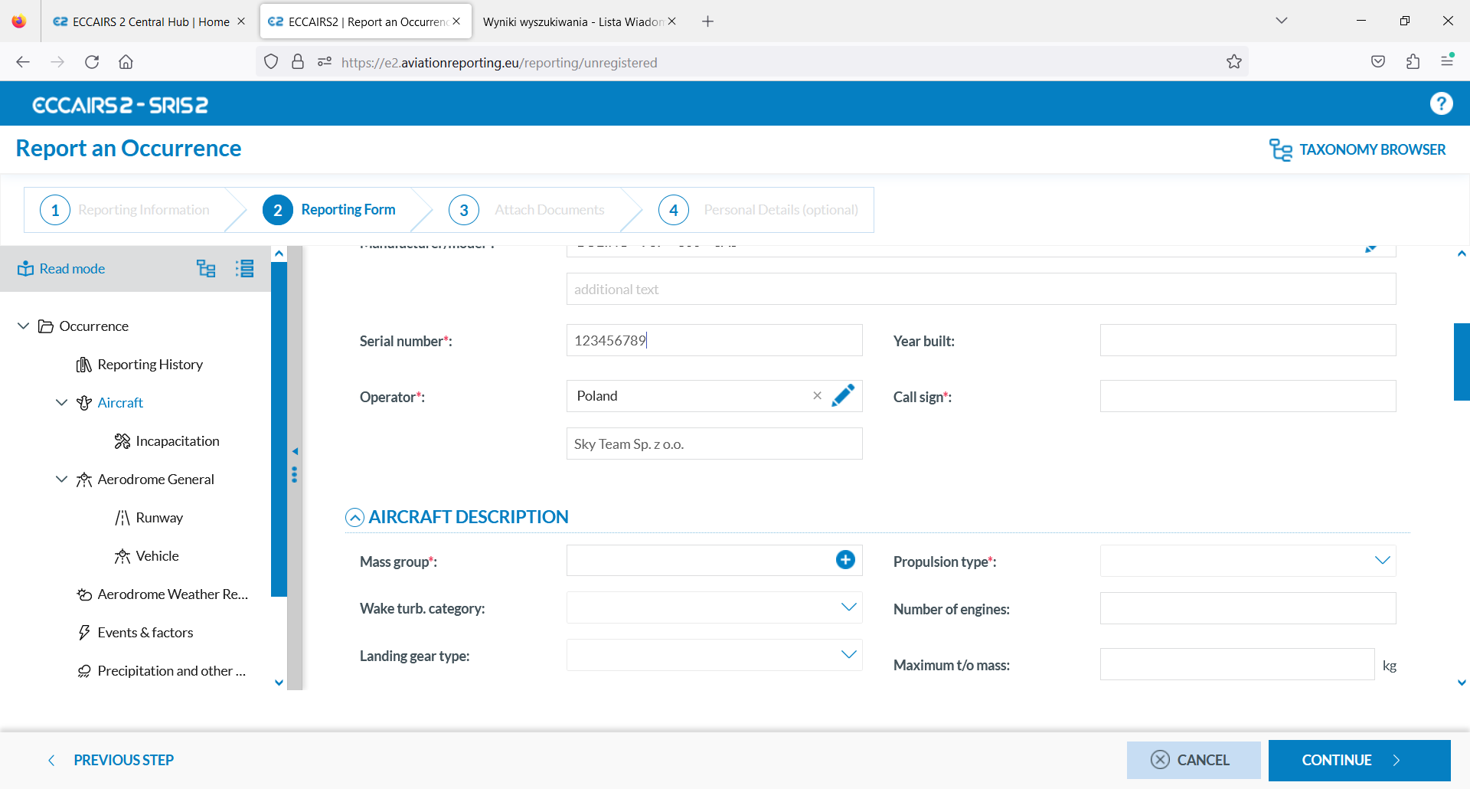
ECCAIRS 2.0
BŁĘDY I BRAKI W ZGŁOSZENIACH
UWAGA!
jeśli dany operator nie jest ujęty w liście rozwijanej, wówczas wybieramy Poland i w polu tekstowym poniżej wpisujemy odręcznie nazwę operatora.
20.03.2023
URZĄD LOTNICTWA CYWILNEGO
09

Slide 10
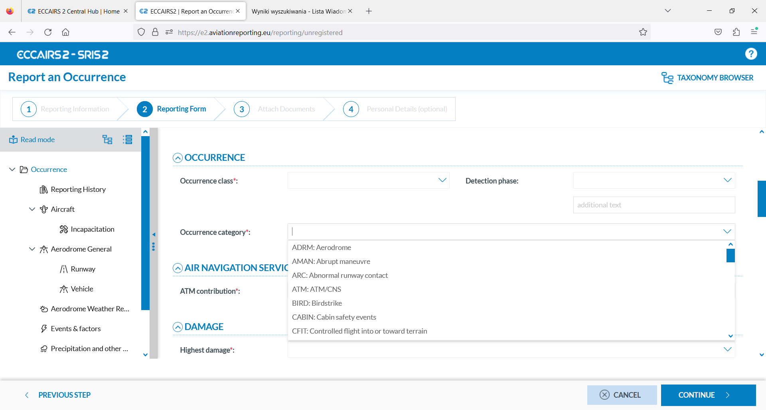
ECCAIRS 2.0
BŁĘDY I BRAKI W ZGŁOSZENIACH
OCCURRENCE CATEGORY – wybieramy zgodnie z treścią zgłoszenia z listy kategorii
20.03.2023
URZĄD LOTNICTWA CYWILNEGO
10

Slide 11
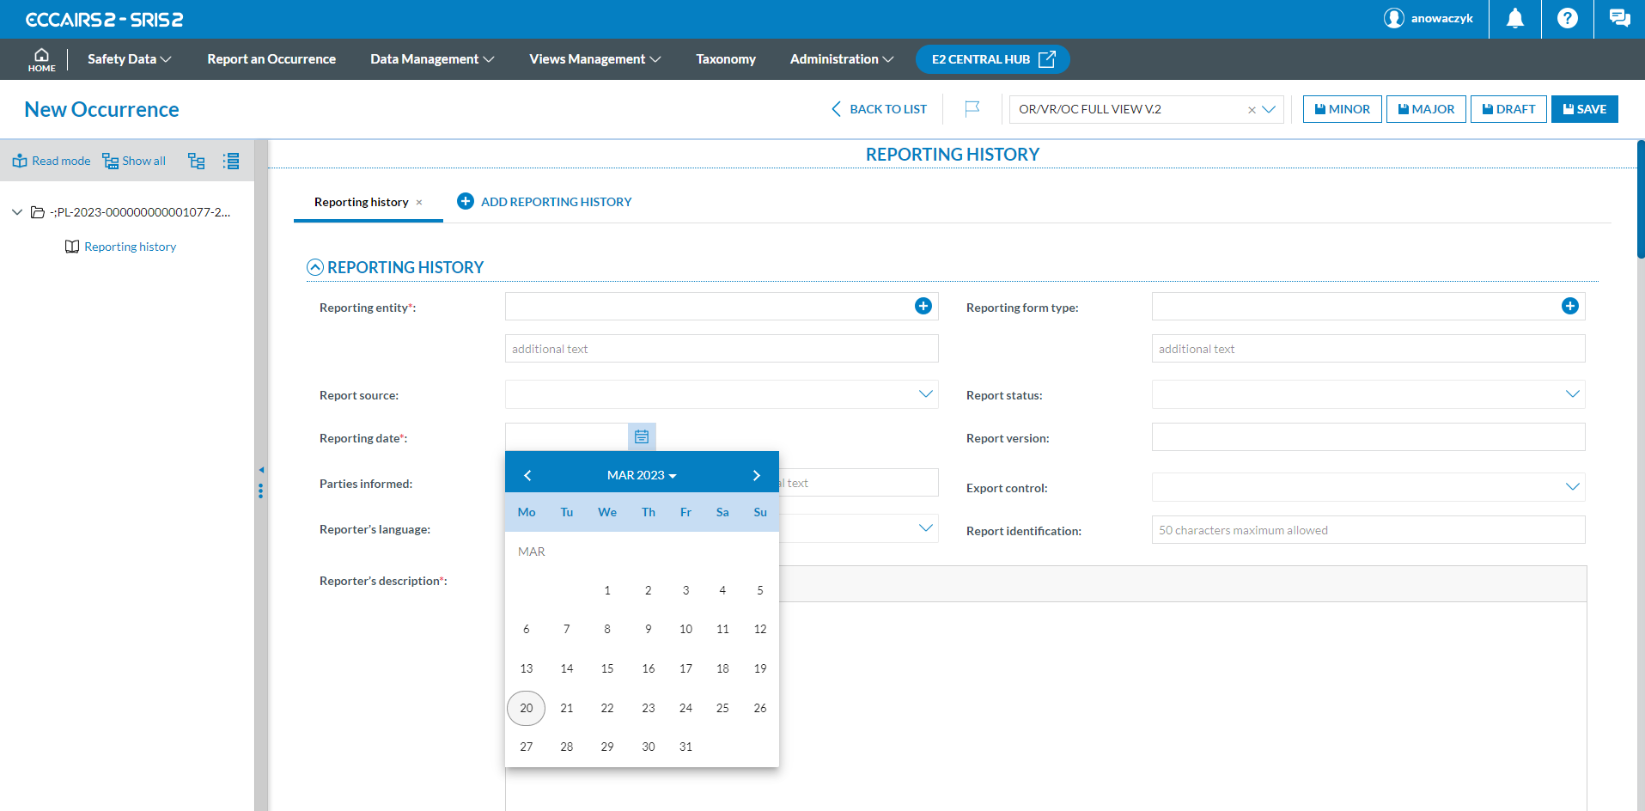
ECCAIRS 2.0
BŁĘDY I BRAKI W ZGŁOSZENIACH
REPORTING DATE – wybieramy datę z kalendarza, nie jest polem obowiązkowym, natomiast jest niezbędne dla statystyk
20.03.2023
URZĄD LOTNICTWA CYWILNEGO
11

Slide 12
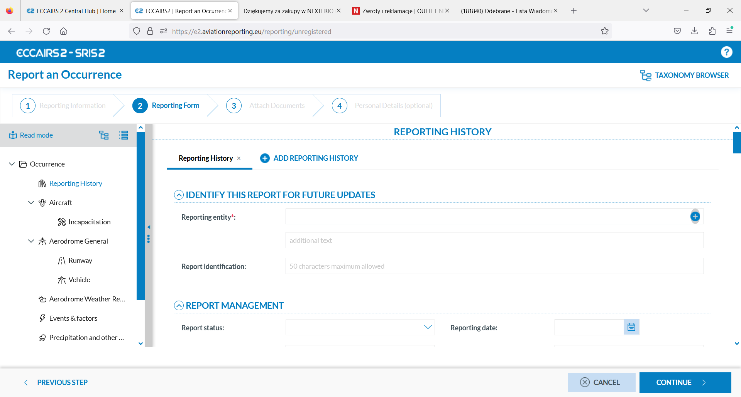
ECCAIRS 2.0
BŁĘDY I BRAKI W ZGŁOSZENIACH
REPORTING ENTITY - w tym polu wpisujemy swoją organizację, a nie ULC (czyli CAA) jak to w wielu zgłoszeniach było wpisane
20.03.2023
URZĄD LOTNICTWA CYWILNEGO
12

Slide 13
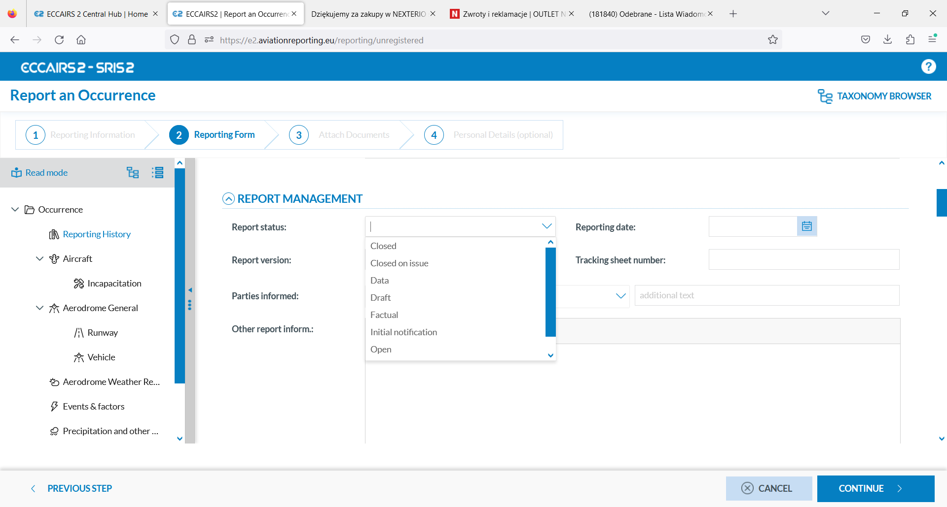
ECCAIRS 2.0
BŁĘDY I BRAKI W ZGŁOSZENIACH
REPORT STATUS – określajmy, czy zgłoszenie ma status otwartego i w związku z tym zostało podjęte badanie zdarzenia wewnątrz organizacji czy jest zamknięte
20.03.2023
URZĄD LOTNICTWA CYWILNEGO
13

Slide 14
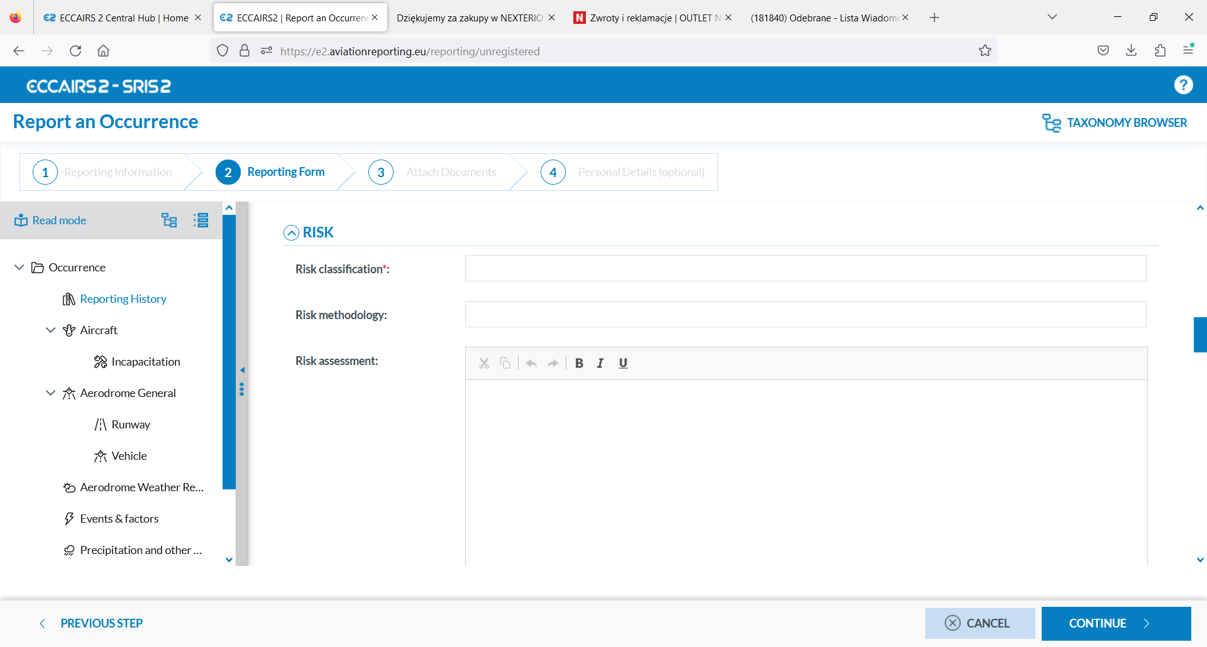
ECCAIRS 2.0
BŁĘDY I BRAKI W ZGŁOSZENIACH
RISK CLASSIFICATION - nie wypełniać pola opisowo tylko określony poziom np. 2C
RISK METHODOLOGY – metodologia wewnętrznej klasyfikacji ryzyka stosowana przez organizację raportującą, należy opisać krótko jaką metodą oszacowane zostało ryzyko dla danego zdarzenia
RISK ASSESMENT - szczegółowe informacje na temat przeprowadzonej oceny ryzyka
20.03.2023
URZĄD LOTNICTWA CYWILNEGO
14

Slide 15
ECCAIRS 2.0
BŁĘDY I BRAKI W ZGŁOSZENIACH
W przypadku określenia RYZYKA dla zdarzenia, należy również wypełnić pola opisowe:
Analysis / follow up - opis analizy zdarzeń i działań następczych
Risk mitig. Action - szczegółowe informacje na temat działań zapobiegawczych, naprawczych lub proponowanych/podjętych w celu ograniczenia ryzyka
Conclusions - szczegółowe informacje na temat wniosków dla organizacji
20.03.2023
URZĄD LOTNICTWA CYWILNEGO
15

Slide 16
ECCAIRS 2.0
BŁĘDY I BRAKI W ZGŁOSZENIACH
HEADLINE – nagłówek oznacza tytuł zgłoszenia. Nie należy pisać ciągu cyfr, które nie mają znaczenia w świetle zapisu zdarzenia w bazie danych
20.03.2023
URZĄD LOTNICTWA CYWILNEGO
16

Slide 17
ECCAIRS 2.0
BŁĘDY I BRAKI W ZGŁOSZENIACH
BIRDSTRIKE – pole rzadko wypełniane, a powinno być w przypadku zderzenia z ptakiem.
20.03..2023
URZĄD LOTNICTWA CYWILNEGO
17

Slide 18
ECCAIRS 2.0
BŁĘDY I BRAKI W ZGŁOSZENIACH
ATS UNIT NAME – w tym polu zwykle wpisywana jest np. PANSA, Tower, „kierujący lotami”.
Należy tu wpisać np. TWR EPWA, APP EPWA, FIS Warszawa itp.
20.03.2023
URZĄD LOTNICTWA CYWILNEGO
18

Slide 19
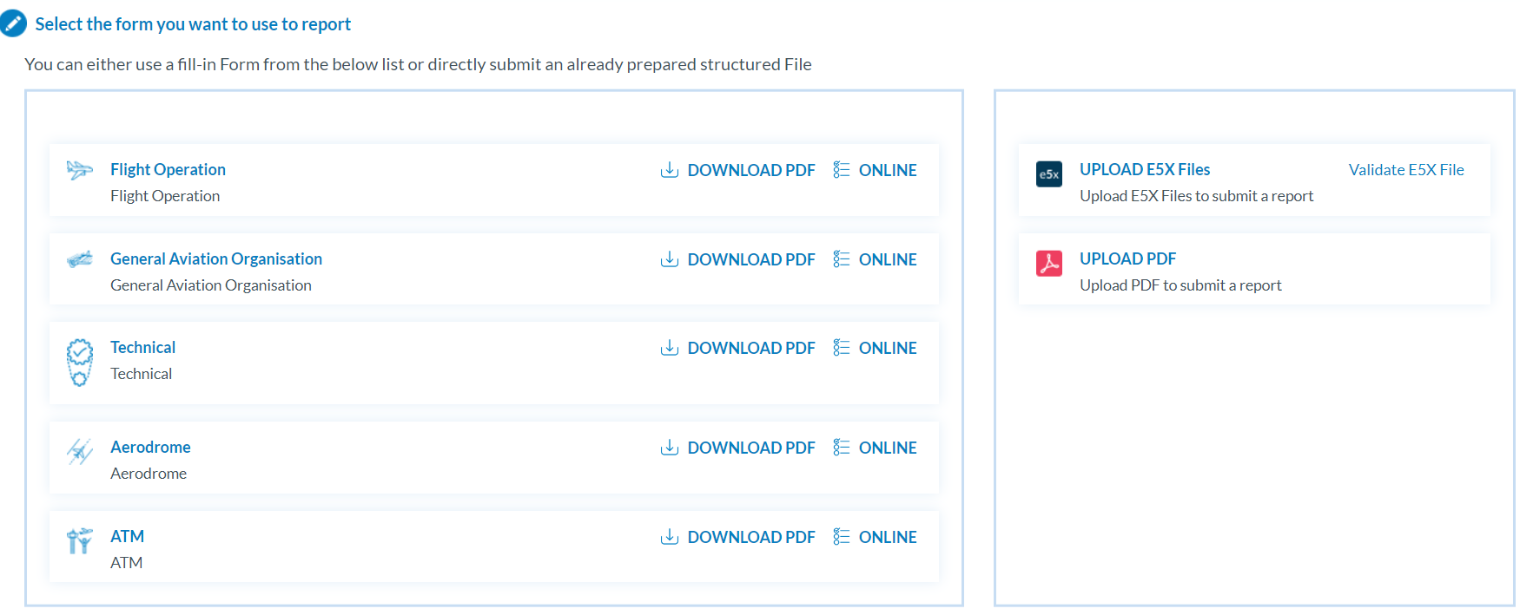
ECCAIRS 2.0 – MATERIAŁY POMOCNICZE
Zgłoszenia do Eccairs 2.0
Formularze
offline
Formularze
online
20.03.2023
URZĄD LOTNICTWA CYWILNEGO
19

Slide 20
ECCAIRS 2.0 – MATERIAŁY POMOCNICZE
Zgłoszenia do Eccairs 2.0
Formularze online
Formularze offline
20.03.2023
URZĄD LOTNICTWA CYWILNEGO
20

Slide 21
ECCAIRS 2.0 – POLA OBOWIĄZKOWE DLA FLIGHT OPERATION
Headline
UTC date
State/area of occ
Location name
Occurrence class
Occurrence category
Highest damage
Injury level
Event type
Reporter’s language
Reporter’s description
Risk classification
Reporting entity
Report status
State of registry
Aircraft registration
Manufacturer/model
Serial number
Aircraft category
Mass group
Propulsion type
Operator
Operation type
Call sign
Last departure point
Planned destination
Flight phase
Weather relevant
Location indicator
Location on aerodrome
FIR/UIR name
Airspace class
Airspace type
ATS Unit name
20.03.2023
URZĄD LOTNICTWA CYWILNEGO
21

Slide 22
ECCAIRS 2.0 – POLA OBOWIĄZKOWE DLA AERODROME
UTC date
Local date
State/area of occ
Location name
Headline
Occurrence class
Occurrence category
ATM contribution
Effect on ATM service
Highest damage
Injury level
Narrative language
Narrative text
Reporting entity
Risk classification
Last departure point
Planned destination
Operation type
Flight phase
Mass group
Propulsion type
Aircraft registration
State of registry
Aircraft category
Manufacturer/model
Serial number
Call sign
Operator
ATS Unit name
20.03.2023
URZĄD LOTNICTWA CYWILNEGO
22

Slide 23
ECCAIRS 2.0 – POLA OBOWIĄZKOWE DLA ATM
UTC date
Local date
State/area of occ
Location name
Headline
Occurrence class
Occurrence category
ATM contribution
Effect on ATM service
Highest damage
Injury level
Narrative language
Narrative text
Reporting entity
Risk classification
Aircraft registration
State of registry
Aircraft category
Manufacturer/model
Serial number
Call sign
Operator
Mass group
Propulsion type
Last departure point
Planned destination
Operation type
Flight phase
Airspace class
Airspace type
20.03.2023
URZĄD LOTNICTWA CYWILNEGO
23

Slide 24
ECCAIRS 2.0 – POLA OBOWIĄZKOWE DLA TECHNICAL
UTC date
Local date
State/area of occ
Location name
Headline
Occurrence class
Occurrence category
ATM contribution
Effect on ATM service
Highest damage
Injury level
Reporting entity
Risk classification
Narrative language
Narrative text
Last departure point
Planned destination
Operation type
Flight phase
Mass group
Propulsion type
Aircraft registration
State of registry
Aircraft category
Manufacturer/model
Serial number
Call sign
Operator
20.03.2023
URZĄD LOTNICTWA CYWILNEGO
24

Slide 25
ECCAIRS 2.0 – POLA OBOWIĄZKOWE DLA GENERAL AVIATION
UTC date
Local date
State/area of occ
Location name
Headline
Occurrence class
Occurrence category
ATM contribution
Effect on ATM service
Last departure point
Planned destination
Operation type
Flight phase
Aircraft registration
State of registry
Aircraft category
Manufacturer/model
Serial number
Call sign
Operator
Reporting entity
Location indicator (aerodrome)
Location on aerodrome
ATS Unit name
Airspace class
Airspace type
Narrative language
Narrative text
20.03.2023
URZĄD LOTNICTWA CYWILNEGO
25

Slide 26
ECCAIRS 2.0 – MATERIAŁY POMOCNICZE
DLA KAŻDEGO RODZAJU ORGANIZACJI ZOSTAŁY PRZYGOTOWANE PLIKI PDF ZAWIERAJĄCE SCREENY Z FORMULARZY ONLINE ORAZ OFFLINE,
W KTÓRYCH ZAZNACZONE SĄ POLA OBOWIĄZKOWE (NA KOLOR CZERWONY) ORAZ POLA, KTÓRE WARTO BYŁOBY WYPEŁNIĆ ZE WZGLĘDU NA PROWADZONE PRZEZ ULC ANALIZY BEZPIECZEŃSTWA (ZAZNACZONE NA KOLOR ŻÓŁTY).
PLIKI ZOSTAŁY PRZYGOTOWANE W CELU UŁATWIENIA ORGANIZACJOM WYPEŁNIANIA W PRAWIDŁOWY SPOSÓB FORMULARZY W ECCAIRS 2.0
20.03.2023
URZĄD LOTNICTWA CYWILNEGO
26

Slide 27
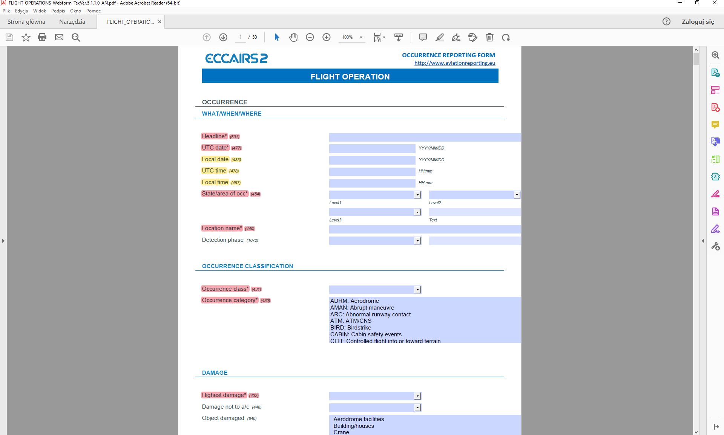
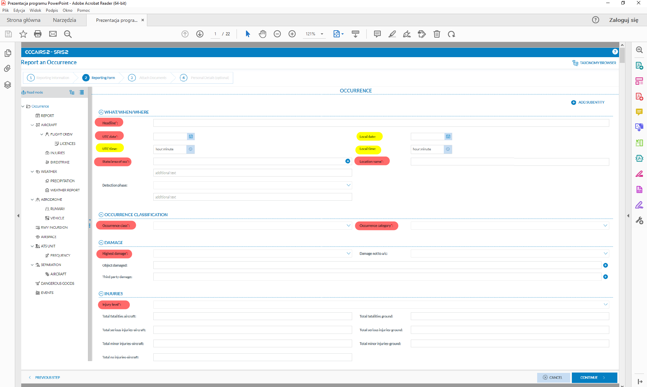
ECCAIRS 2.0 – MATERIAŁY POMOCNICZE
20.03.2023
URZĄD LOTNICTWA CYWILNEGO
27

Slide 28
DZIĘKUJEMY ZA UWAGĘ
Monika Rohozińska
Anna Nowaczyk
Departament Zarządzania Bezpieczeństwem w Lotnictwie Cywilnym
w przypadku pytań, prosimy o kontakt pod nr (22) 520-75-00
20.03.2023
URZĄD LOTNICTWA CYWILNEGO
28

